Slide 1

今日的語言模型 是如何做文字接龍的
Transformer 簡介
Notes:
引言: Network 架構
歷史演進
Tokenize
Embedding (沒有上下文)
找出相關的
介紹 attention 機制 Q, K
介紹 attention 機制 Q, K, V
每個人都做一次
Attention Matrix
天涯若比林
Position: idea
position embedding
如果聽不懂的話 -> 反正就是考慮整句話
Paper: Attention is all you need
fully connected
如果聽不懂的話 -> 反正就是產生向量
再重複多次
最後做預測
只看左邊
為了生成 -> 生成過程
所以只看左邊
PALM?
=====
Super long: people are making it longer and longer
Super long: can be a problem
Super long: approximate
如何處理長 seq: Super long: only attend a few position, Position: ROPE?, train short, test long, Position: Infinite
Memba?
Old plan:
================
引言: Network 架構
直接講 transformer
bi-gram
N-gram
N-gram 的限制
Smoothing …
Class-based LM
Brown clustering
Word embedding (Each word assign a vector)
自動根據上下文 - skip gram / c-bow
Add and substract
network - with number
network - without number
神經元, 神經網路, embedding
network 簡化畫法
Feedforward (traning)
longer context (concatenate)
RNN
LSTM, GRU
limitation -> Attention
介紹 attention 機制 Q, K
介紹 attention 機制 Q, K, V
RNN + Attention (CNN replace RNN X)
Transformer
天涯若比林
Position: idea
position embedding
Super long: people are making it longer and longer
Super long: can be a problem
Super long: approximate
Super long: only attend a few position
Position: ROPE?, train short, test long
Position: Infinite
Memba?

Slide 2
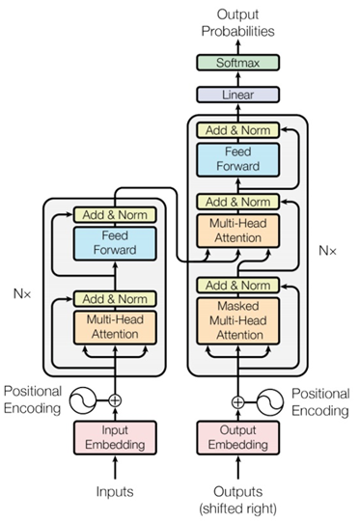
前言
論
語言模型
這門課是生成式 AI 導
……
找出參數
輸入：人工智
輸出：慧
輸入：不要忘了今天來開
輸出：會
輸入：床前明月
輸出：光
…
…
訓練資料
Transformer

Slide 3



模型演進
N-gram
https://youtu.be/dymfkWtVUdo?si=Ng29H_YxaoeiX_4y
Feed-forward
Network
Recurrent Neural Network (RNN)
https://youtu.be/n9TlOhRjYoc?si=yaadpbm8w1UgbKkU
Transformer
ChatGPT
https://youtu.be/N6aRv06iv2g?si=FuemBCZt8ChwHOvu
(本課程會對 Transformer 的說明進行大量簡化，詳細內容請見過去課程)

Slide 4
Transformer 概述
論
語言模型
這門課是生成式 AI 導
……
1.Tokenization
2. Input
Layer
3. Attention
4. Feed
Forward
5. Output
Layer
文字轉為 Token
理解Token
理解上下文
整合、思考 …
得到輸出
Transformer Block
X N
反覆思考

Slide 5


1. 把文字變成 Token
語言模型是以 Token 作為單位來對文字進行處理
這頁投影片沒有需要訓練的參數
int
roduction
of
gener
ative
ai
Token list
大量文字
Tokenization
Byte Pair Encoding (BPE)
introduction of generative ai
https://huggingface.co/learn/nlp-course/chapter6/5
Notes:
多點例子, 人訂的, 模糊,
不知道有多少 token

Slide 6
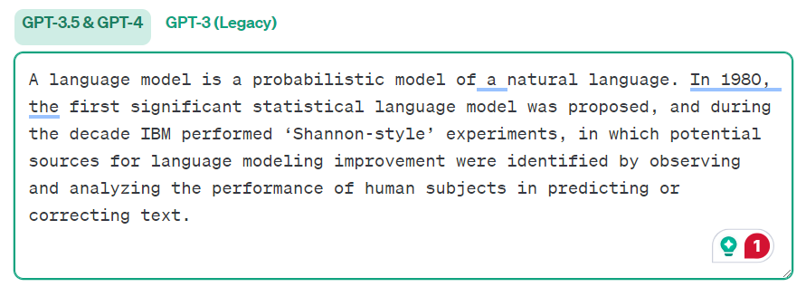
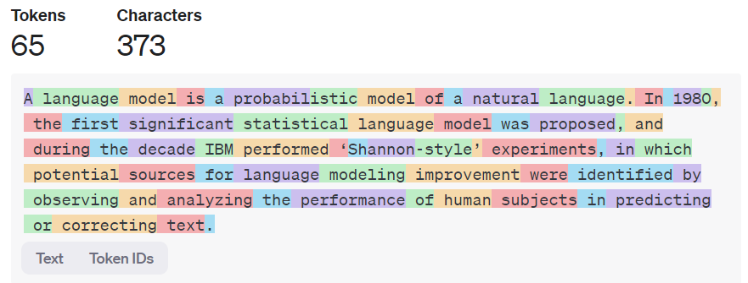
https://platform.openai.com/tokenizer

Slide 7
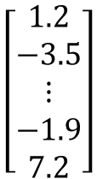
2. 理解每個 Token — 語意
原本每一個 Token 都是獨立的符號
向量 (Vector)
apple, cat, dot, run, jump ……
$$\left[\begin{aligned}1.2 \\ −3.5 \\ ⋮ \\ −1.9 \\ 7.2\end{aligned}\right]$$
dog
rabbit
run
jump
cat
tree
Embedding
flower
int
roduction
of
gener
ative
ai
意思相近的 Token 會有接近的 Embedding
Notes:
Embedding是一種將物件（如單詞、句子或者其他資料）轉換成實數向量（一種數學表示）的技術
Embbeding : 轉向量
Token 彼此獨立的, “apple”, “organce”, “dog”

Slide 8
2. 理解每個 Token — 語意
銀行
岸
意思相近的 Token 會有接近的 Embedding
int
ai
198
of
bank
……
$$\left[\begin{aligned}1.2 \\ −3.5 \\ ⋮ \\ −1.9 \\ 7.2\end{aligned}\right]$$
查表
參數
Embedding
Token Embedding 是在訓練時得到的
int
roduction
of
gener
ative
ai
沒有考慮上下文
Notes:
Embedding是一種將物件（如單詞、句子或者其他資料）轉換成實數向量（一種數學表示）的技術
Embbeding : 轉向量
Token 彼此獨立的, “apple”, “organce”, “dog”

Slide 9
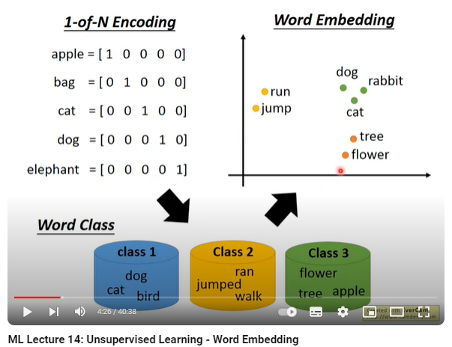
2. 理解每個 Token — 語意
Word Embedding
https://youtu.be/X7PH3NuYW0Q?si=XRCVhgJAfY5a8nkf

Slide 10
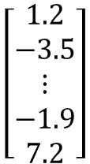
2. 理解每個 Token — 位置
位置
1
位置
2
位置
3
位置
4
位置
5
……
+
+
+
+
+
+
參數
查表
$$\left[\begin{aligned}1.2 \\ −3.5 \\ ⋮ \\ −1.9 \\ 7.2\end{aligned}\right]$$
每一個位置有一個獨特的向量 Positional Embedding
Positional Embedding 可以在訓練時得到的
int
roduction
of
gener
ative
ai
Notes:
舉例?

Slide 11
3. Attention: 考慮上下文
Attention
Attention
蘋
果
電
腦
來
吃
蘋
果
Notes:
Token 彼此間交換訊息)

Slide 12
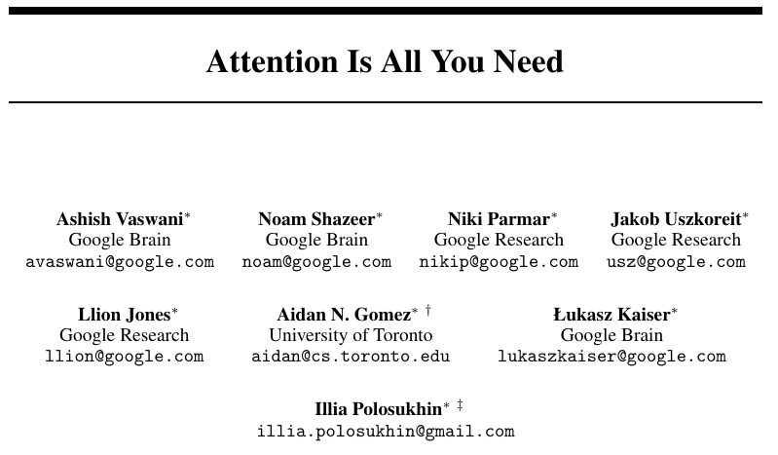
3. Attention: 考慮上下文
https://arxiv.org/abs/1706.03762
這篇文章主要的貢獻是發現不需要 Recurrent Neural Network (RNN)，只需要 Attention 就夠了

Slide 13
3. Attention: 考慮上下文
Attention

Slide 14
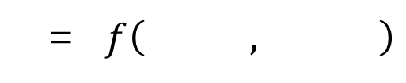
3. Attention: 考慮上下文
找出相關的 Token
分數
0.1
計算相關性
分數
= $f\left( , \right)$
有參數，透過訓練得到

Slide 15
3. Attention: 考慮上下文
找出相關的 Token
Attention Weight
0.0
分數
0.1
0.5
0.0
0.4
計算相關性
計算相關性
計算相關性
計算相關性
計算相關性

Slide 16
3. Attention: 考慮上下文
(此處為簡化的講法，事實上在相加前還要過一個 Linear Transformer)
集合相關資訊
=
0.1 x
+
0.5 x
+
0.4 x
0.0
0.1
0.5
0.0
0.4

Slide 17
3. Attention: 考慮上下文
Attention

Slide 18
3. Attention: 考慮上下文
找出相關的 Token
0.3
0.0
0.0
0.3
0.4
計算相關性
計算相關性
計算相關性
計算相關性
計算相關性

Slide 19
3. Attention: 考慮上下文
(此處為簡化的講法，事實上在相加前還要過一個 Linear Transformer)
集合相關資訊
0.3 x
+
0.3 x
+
0.4 x
=
0.3
0.0
0.0
0.3
0.4

Slide 20
3. Attention: 考慮上下文
Attention Matrix
0.5
0.0
0.0
0.3
0.1
0.5
0.9
0.1
0.0
0.2
0.0
0.0
0.5
0.0
0.2
0.0
0.0
0.0
0.3
0.2
0.0
0.4
0.4
0.4
0.2
計算所有 Token 兩兩間的相關性

Slide 21
3. Attention: 考慮上下文
實作時只會考慮左邊的 token
=
0.3 x
+
0.7 x
Causal Attention
0.0
0.3
0.7

Slide 22
Multi-head Attention
關聯性不只一種
0.0
0.3
0.4
0.3
0.0
計算相關性
計算相關性
計算相關性
計算相關性
計算相關性
0.0
0.1
0.5
0.0
0.4
計算相關性
計算相關性
計算相關性
計算相關性
計算相關性

Slide 23
Multi-head Attention
=
0.3 x
+
0.4 x
+
0.3 x
=
0.1 x
+
0.5 x
+
0.4 x
0.0
0.3
0.4
0.3
0.0
0.0
0.1
0.5
0.0
0.4

Slide 24
Feed
Forward
Feed
Forward
Feed
Forward
Feed
Forward
Feed
Forward
Transformer Block
Attention

Slide 25
……
……
……
……
……
Layer 2
Transformer Block 2
Layer 1
Transformer Block 1

Slide 26
……
Linear Transformer
+ Softmax
Output Layer
Last
layer
Transformer Block

Slide 27
Transformer 概述
論
語言模型
這門課是生成式 AI 導
……
1.Tokenization
2. Input
Layer
3. Attention
4. Feed
Forward
5. Output
Layer
文字轉為 Token
理解Token
理解上下文
整合、思考 …
得到輸出
Transformer Block
X N
反覆思考

